Slide 1


CHÀO MỪNG CÁC CON
ĐẾN VỚI TIẾT HỌC

Slide 2

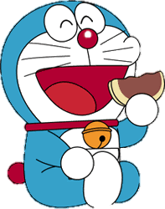
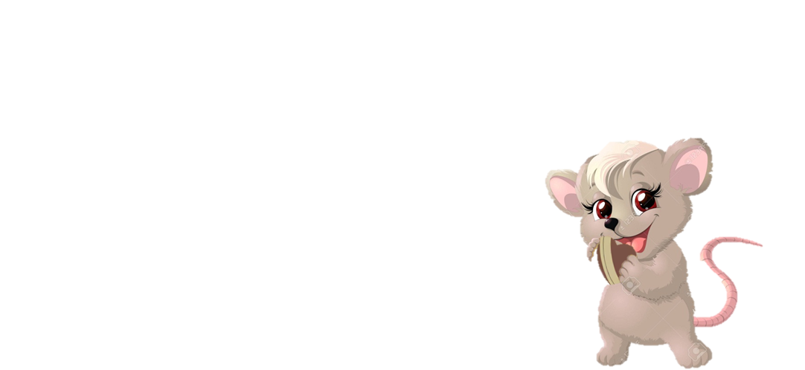

DORAEMON VÀ CHIẾC BÁNH RÁN
Những con chuột đáng ghét đang tìm cách ăn vụng bánh rán của chú mèo máy Doraemon.
Các em hãy ngăn cản chúng bằng cách trả lời các câu hỏi nhé.

Slide 3


12kg + 6 kg – 9 kg= ?
B: 8 kg
A: 7 kg
C: 9 kg
D: 10 kg

Slide 4
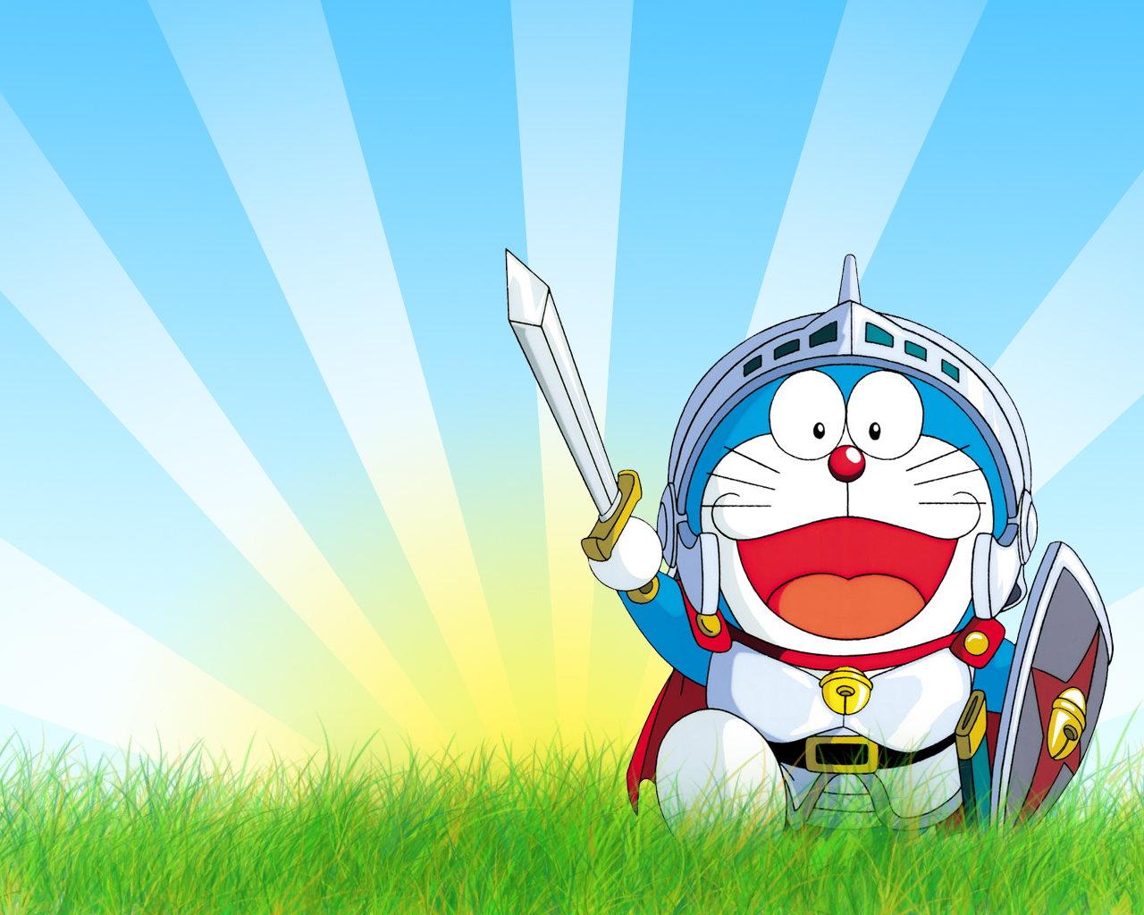
79 kg - 35 kg = ?.
B: 42kg
A: 44 kg
C: 24 kg
D: 43 kg

Slide 5

Mai nặng 17 kg. Dũng nặng hơn Mai 2 kg. Hỏi Dũng nặng bao nhiêu kg?
A: 21 kg
B: 19 kg
C: 20 kg
D: 18 kg

Slide 6


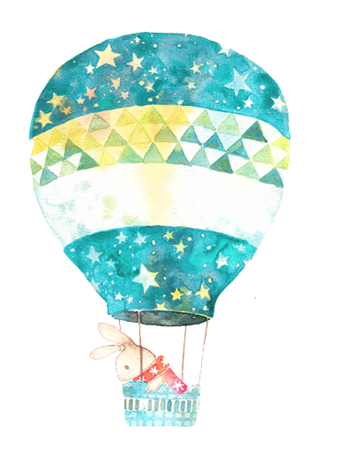


Toán
Bài 17: Thực hành và trải nghiệm với các đơn vị ki – lô – gam.
(trang 66)

Slide 7
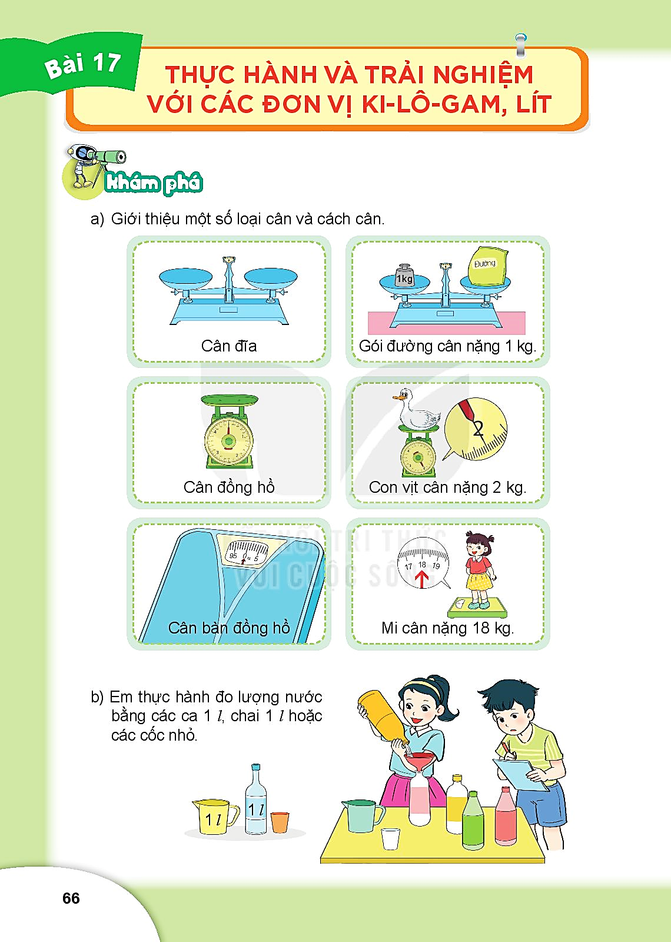
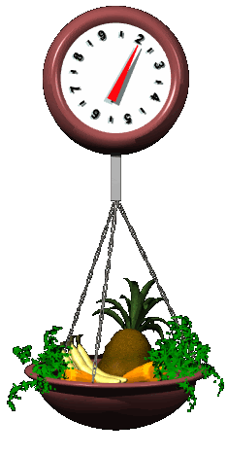


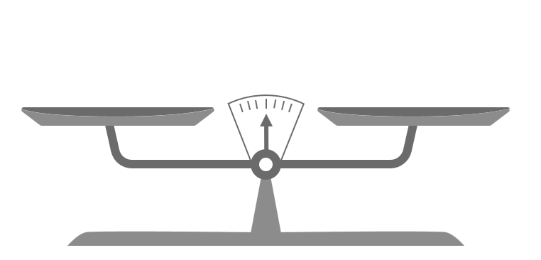
a) Giới thiệu một số loại cân và cách cân

Slide 8
b) Em thực hành đo lượng nước bằng các ca 1lít, chai 1lít hoặc các cốc nhỏ.

Slide 9
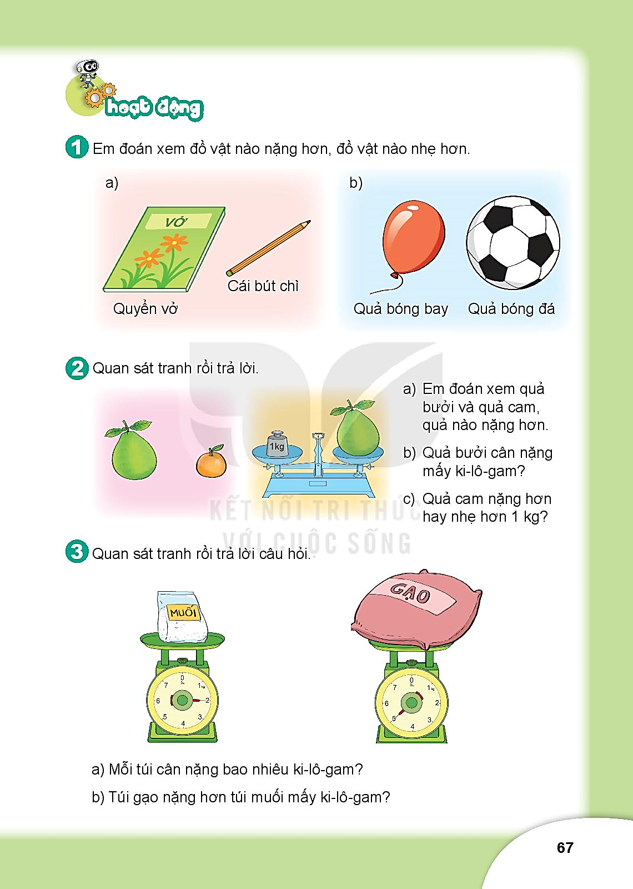
1
Em đoán xem đồ vật nào nhẹ hơn, đồ vật nào nặng hơn.
nặng hơn nhẹ hơn
nhẹ hơn nặng hơn

Slide 10
2
CÂU HỎI
a) Quả bưởi và quả cam quả nào nặng hơn?
b) Quả bưởi nặng mấy ki-lô-gam?
c) Quả cam nặng hơn hay nhẹ hơn 1kg?
Quan sát tranh rồi trả lời
1kg
>
nặng hơn

Slide 11

3
Quan sát tranh rồi trả lời câu hỏi.
Mỗi túi cân nặng bao nhiêu ki-lô-gam?
b) Túi gạo nặng hơn túi muối mấy ki-lô-gam?
2kg
5kg
Túi gạo nặng hơn túi muối số ki-lô-gam là:
5 – 2 = 3 (kg)
Đáp số: 3 kg

Slide 12


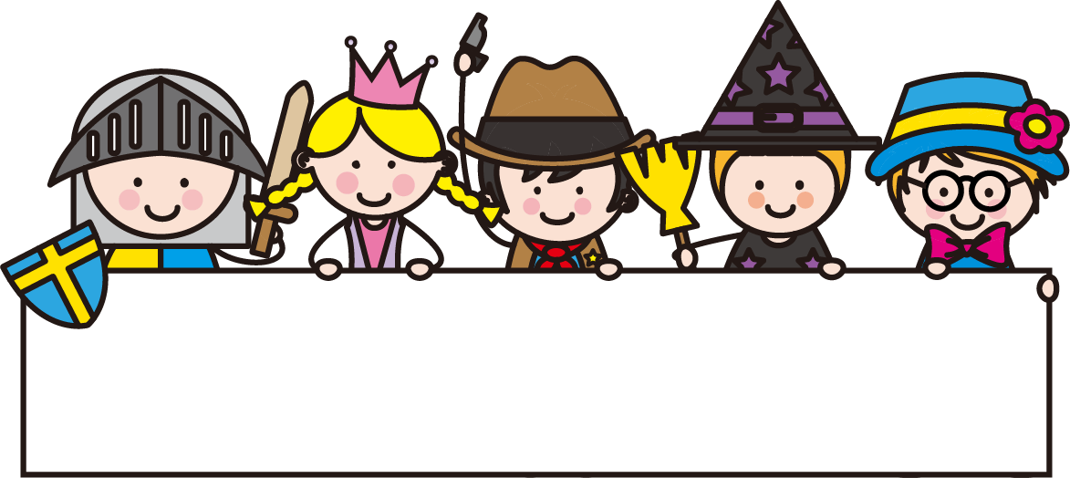

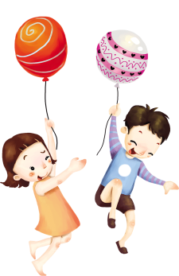

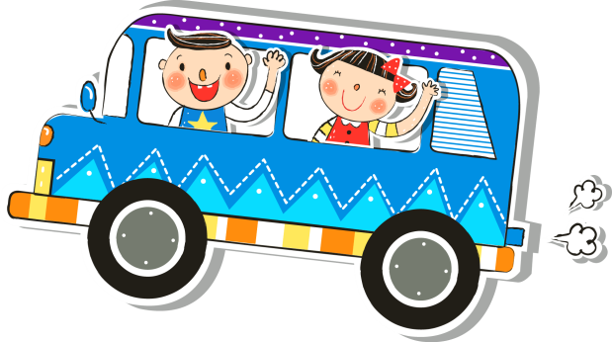
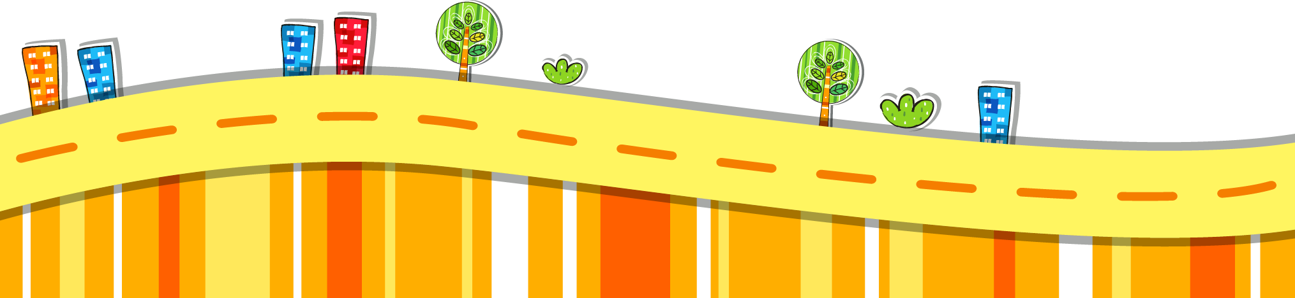
HẸN GẶP LẠI
Notes:
TK: VŨ HỒNG

